Slide 1
個人製作
坂本一真

Slide 2
目次
ユーザー管理システム
睡眠アプリ
メモリン（会員制メモアプリ）

Slide 3
ユーザー管理システム
VBA使用

Slide 4
ユーザー管理システム
VBAのユーザーフォームを利用し、ユーザ情報を管理するシステム
EXCELの使い方がわからない方も文字を入力するだけで自動的にセルに情報が保存される。
このシステムで得たユーザ情報を、データサイエンス等に利用可能

Slide 5
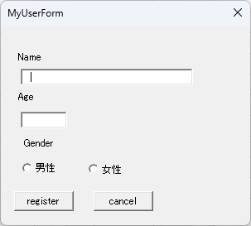
処理の流れ①
Excelファイルの起動と同時にユーザーフォームを表示
Name（名前）、Age（年齢）、Gender（性別）を入力してもらう
Registerで登録
cancelでリセット

Slide 6
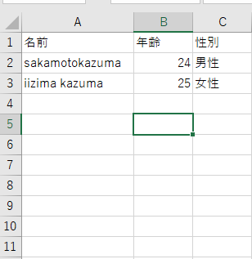
処理の流れ➁
入力後、registerを押すとメッセージボックスにて入力内容を表示
左図のようにユーザー情報が保存されていく

Slide 7
システムのまとめ
デジタルディバイドを解消できるシステム
知識の有無に関わらず老若男女が利用可能
今後、このデータを使って他のシステムと
繋げていきたい

Slide 8
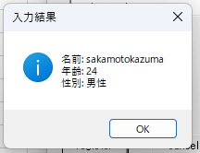
ユーザー管理システム
システム作成の経緯 現代では、PCを扱う能力が必要不可欠な能力となっておりどのような業界や職種であっても例外ではない。 そのような時代の変化の中で、デジタル格差は広がっている。このシステムでは、業務にて必須の能力であるExcelが解らない方でも簡単に利用できることを重点に作成した。 業務内でユーザー情報を打ち込む際に、ヒューマンエラーにより入れ間違いが発生してしまう可能性がある。このシステムを使えば、それを未然に防ぎデータの整合性を高めることが出来る。 IDを割り振っているためIDで検索をかけることが出来る。
システムの概要 ここではシステムの流れ、入力内容、処理結果を記載していく。 1. 起動後ユーザーフォームが自動で立ち上がり入力用のユーザーフォームが表示される。 入力内容はName（名前）、Age（年齢）、gender（性別）の３項目である。 Registerは決定、cancelは取り消しです。 2.入力内容をメッセージボックスにて表示します。この際に全く同じ情報が既に登録されていた場合確認のメッセージを表示する。 3.入力された値をセルに出力することが出来る。 セルの移動やヒューマンエラーによる入れ間違いなどを防ぐことが出来る。入力後はリセットされた状態のユーザーフォームが表示され連続での入力が可能。
学んだこと 入校後、最初に行ったVBAを改めてやることにより自身の成長を実感することが出来た。 大きく感じた成長の部分は2点ありました。 まずは、検索能力の向上です。5カ月ぶりにVBAを扱ったので調べながら作業を進めていたが、以前とは比べものにならないくらい早く終えることが出来た。 次に、エラーの解決のスピードです。どこでエラーが起きていてどのコードがエラーなのかを見つけるスピードもかなり速くなっていた。 Excelは様々な場面で使うことが多いので、業務効率化のため学習を継続していきたいです。

Slide 9
睡眠アプリ
Python,sqlite,HTML,CSS,JavaScript使用

Slide 10
睡眠アプリ
睡眠時間と起床時の気分を可視化できるアプリ
入力された睡眠時間等のデータをグラフで可視化
制作の背景
アプリの説明
まとめ

Slide 11
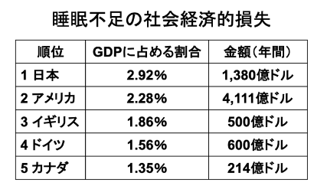
日本の睡眠問題の現状
Hafner et al RAND研究所2016より参照

Slide 12
現代の睡眠問題
現代では、睡眠不足は大きな社会問題になっている
睡眠不足による影響は計り知れない
このアプリはこのような問題に気付く
きっかけを与えてくれるものである
右図は睡眠による健康効果の図
睡眠
免疫力の向上
ストレスの軽減
疲労回復
記憶の整理改善

Slide 13
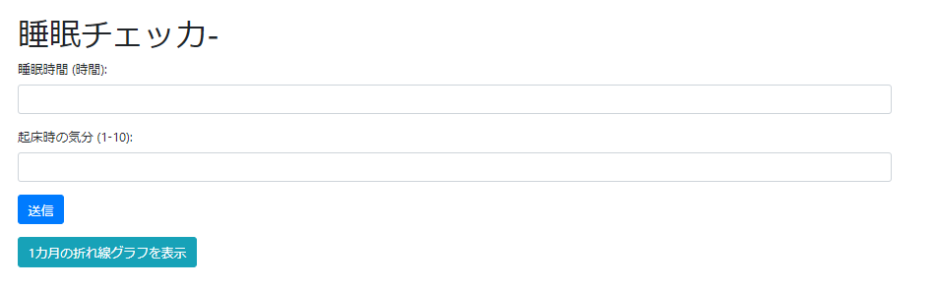
睡眠アプリ
起動後の画面
睡眠時間と起床時の気分を入力
データ送信後、7時間以上寝たあなたにはメッセ―ジを届けます

Slide 14
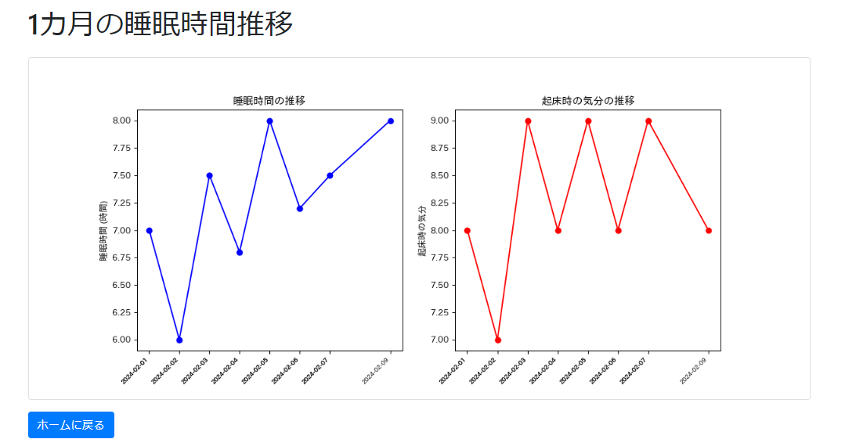
グラフ表示
グラフ表示のボタンを押すと折れ線グラフを表示
睡眠時間と起床時の気分の関係が一目でわかる

Slide 15
まとめ
睡眠の状態を可視化し、把握することが目的
現代の睡眠問題を解消するための意識を身に付ける
人生の時間の約3/1を占める睡眠をより良くして行こう！！

Slide 16
睡眠アプリ
システム作成の経緯 現代の日本において深刻な問題である睡眠の問題。身の回りの方の話を聞いても平均6時間を下回っていることが多い。睡眠は人生の3/1を占め、生活をより良くしていく三大要素の一角である。しかしながら、睡眠を軽視する方は年々増えており、それによる集中力の低下や能力の低下、精神的な疲労など数々の問題が発生している。また、この問題に自身で気づくことが出来ればよいが、少ない睡眠時間が恒常化した場合、自身で気づくことは難しい。 そこで筆者は、睡眠時間と起床時の気分の相関関係に目を付けた。理由としては、同じ環境下で同じような条件で睡眠を行った場合にも起床時の気分が違うことに気づいたからだ。 このアプリを使えば、自身の睡眠の状態を可視化し、より良い睡眠に向けた改善を行っていけるだろう。
システムの概要 使用言語 python, sqlite, HTML, CSS, JavaScript 処理の流れ 1.起動後、 睡眠時間と起床時の気分を表示する欄があるためそこに情報を入力し、送信 *7時間を超えていい気分の睡眠がとれた時はメッセージが表示される 2.グラフ表示のボタンを押すとグラフが表示される 2つのグラフがあり 1ヵ月ごとの睡眠時間と1ヵ月ごとの起床時の気分が表示される。 自身の睡眠の状態をわかりやすく可視化し、一目でわかるように
学んだこと 今回のアプリは自身がよく読む睡眠に関する本から着想を得て作りました。 自分が興味ある分野に関することはやる気が出やすいという当たり前のことも再認識させてくれました。 久しぶりに扱ったpythonを思い出しながら、Webフレームワークのflaskを初めて利用した。 感想としては、Javaと比べ、記述が短く書きやすいという印象でした。わからないところも多く一つ一つ調べながらの作成でしたが、知識をつけ楽しく学習することが出来た。 この経験から使ったこともないものも、積極的に使って知識の幅を広げていきたいと思うようになりました。 また、pythonはAI技術等にも使われており今後も使われている言語だと感じているため、学習を継続しさらにレベルアップしていきたい。

Slide 17
メモリン（メモアプリ）
Java, JSP, Servlet, HTML, CSS, JavaScript

Slide 18
メモリン
ログイン型 メモアプリ
従来のメモアプリと違い、登録した情報でログインした場合にメモを確認することが出来る
誰でも見れるところに書けない大事な情報をメモし、保管することが出来る

Slide 19

ログイン機能の利点
情報の安全性とプライバシーを確保することが出来る
情報の整理と管理がしやすい
チーム内でメモを共有することも可能

